Slide 1
Final presentation
Team red
Dénervaud Natalya, Rodriguez Julián, Meyer Remo, Pelts Dmytriy, Kirupananthan Kaurisanker

Slide 2
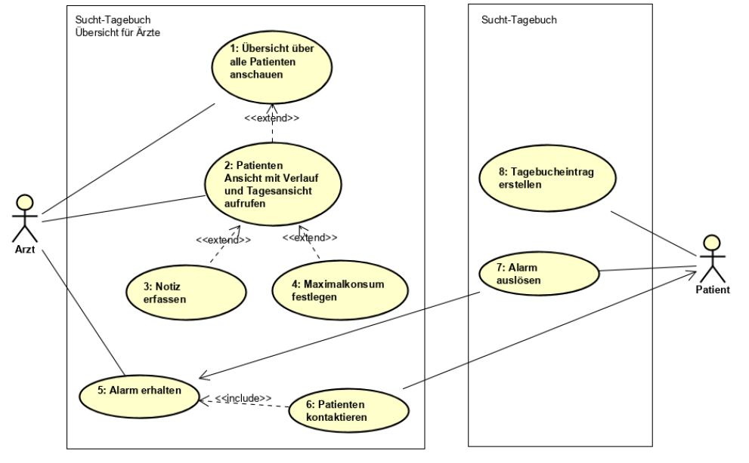
features implemented vs. design thinking ideas

Slide 3
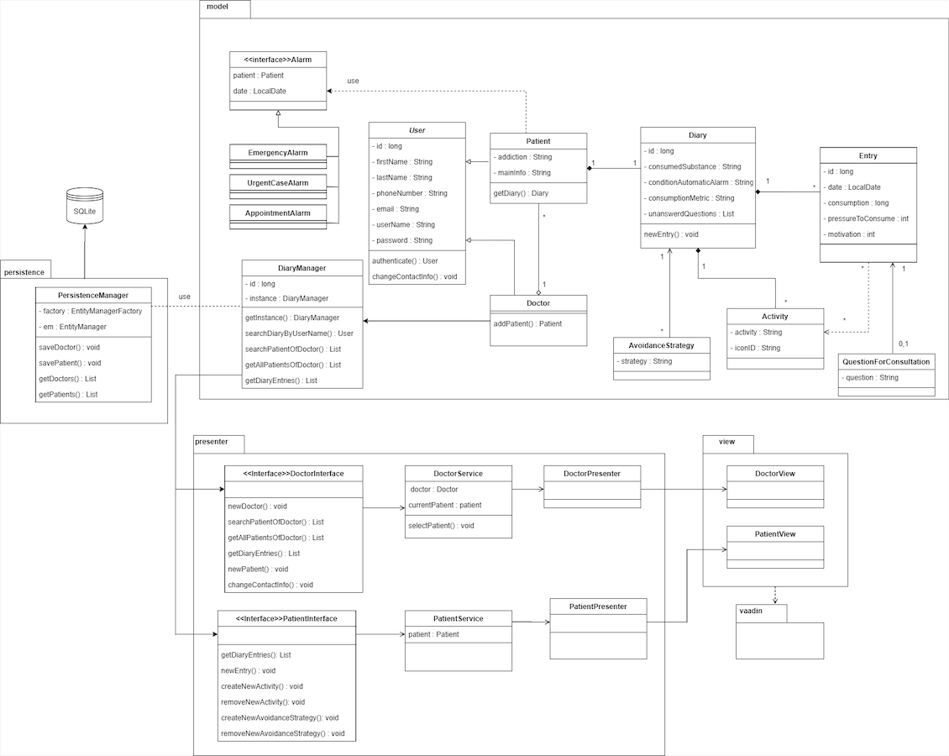
architecture

Slide 4
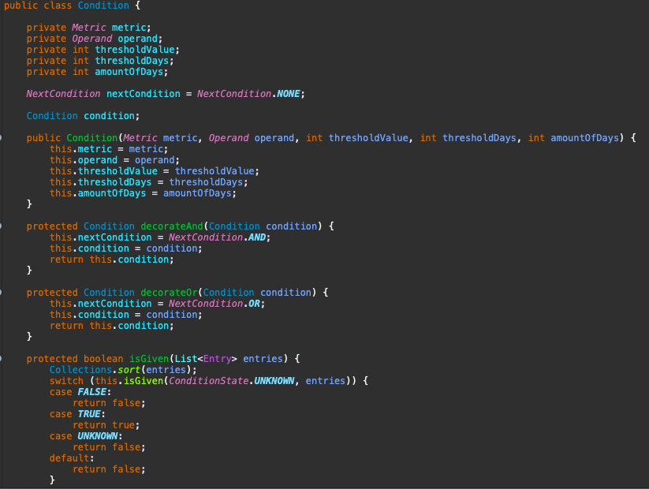
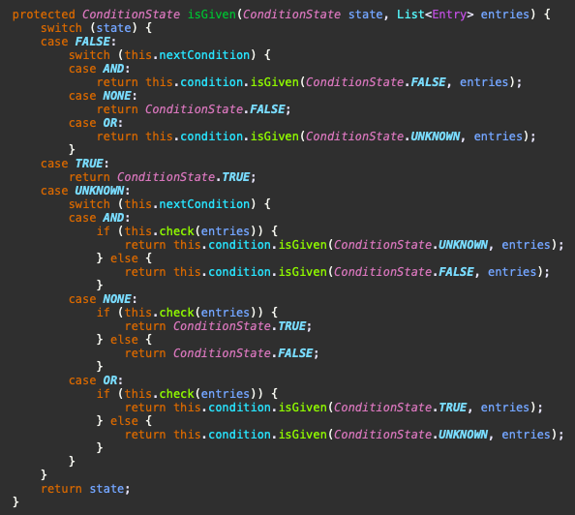
Code highlight

Slide 5
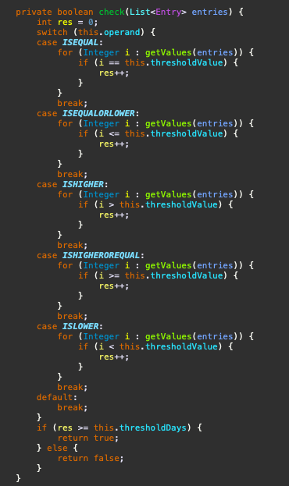
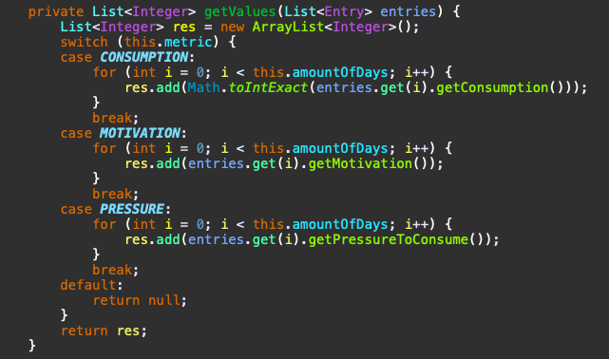
Code highlight

Slide 6
Lessons learnt
PRO:
Vaadin als Frontendtechnologie kennengelernt
Scrum Methode kennengelernt
Detaillierte Diskussion der Architektur
Nach MVP Pattern implementiert
Arbeitserfahrung als Gruppe
Codereviews
CON:
Vaadin documentation
DB-Anbindung

Slide 7
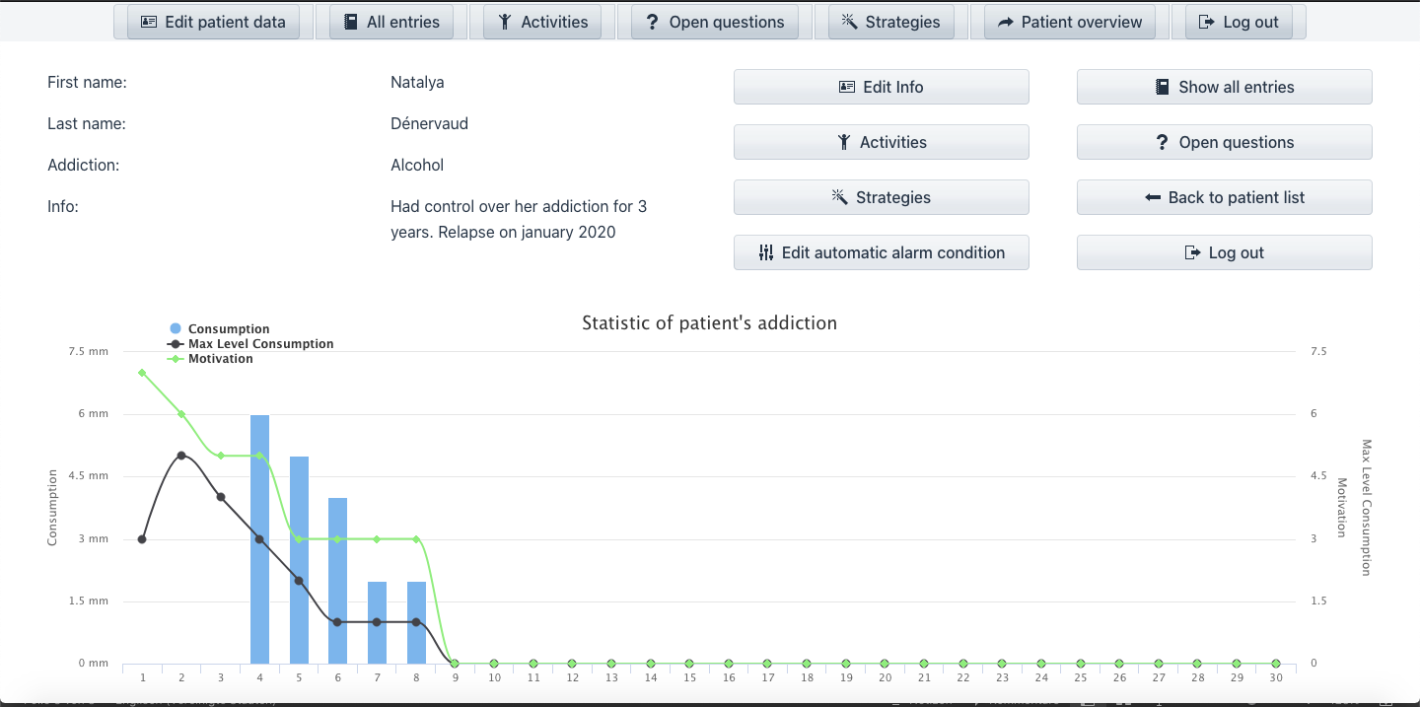
Demo

